Slide 1




Programación de un drone para seguimiento autónomo de trayectorias en 3D
Jesús Saiz Colomina
j.saizc@alumnos.urjc.es
09 de Mayo de 2018

Slide 2
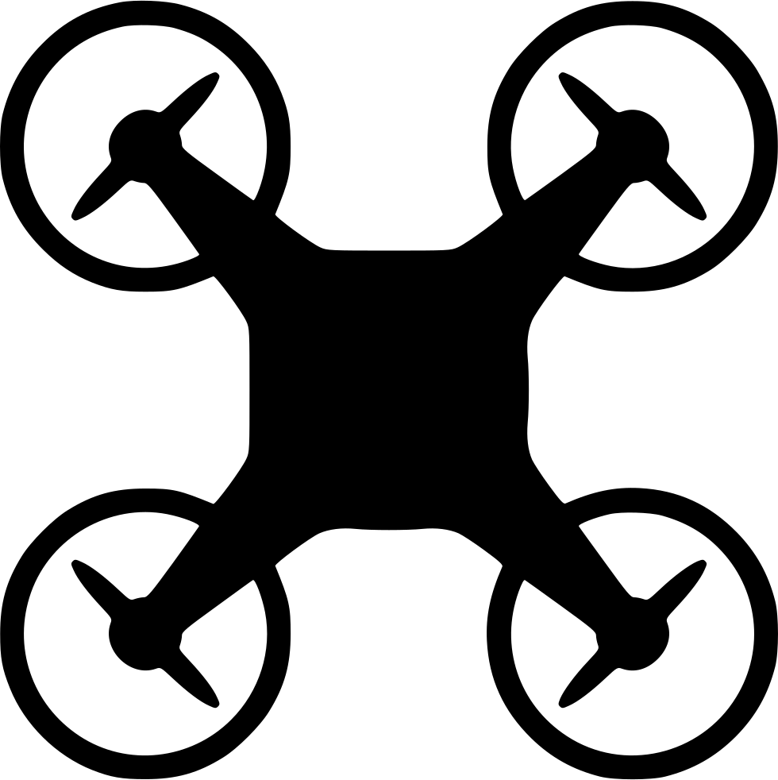

Índice
Introducción
Objetivos
Infraestructura
Navegación autónoma
Experimentos
Conclusiones

Slide 3
Introducción
Introducción
Robótica actual
Robótica aérea
Robótica aérea con JdeRobot

Slide 4
Objetivos
Creación de un sistema que permita el funcionamiento de un dron completamente autónomo con esto queremos decir que despegue de forma controlada, siga una ruta previamente establecida y aterrice también de forma controlada. El drone debe conocer su posición en el entorno, para lo que se usará una técnica de visión artificial basada en marcadores.
Subobjetivos
Adaptación e integración de componentes y herramientas
Desarrollo del algoritmo de navegación
Validación experimental en entorno simulado

Slide 5
Infraestructura
Gazebo
Balizas visuales
Bibliotecas OpenCV y NumPy
Entorno JdeRobot
Visual States
Slam-VisualMarkers

Slide 6
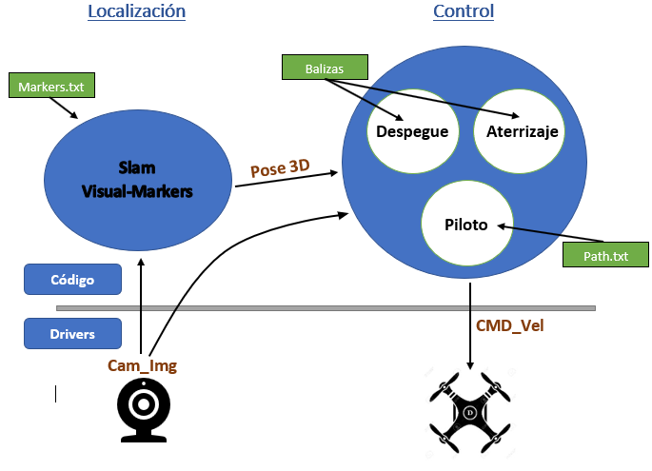
Navegación autónoma
Diseño representativo de la aplicación

Slide 7
Navegación autónoma (I)
Componente de Autolocalización
Componente de Control basado en estados
Estados de despegue y aterrizaje
Estado de seguimiento de ruta

Slide 8
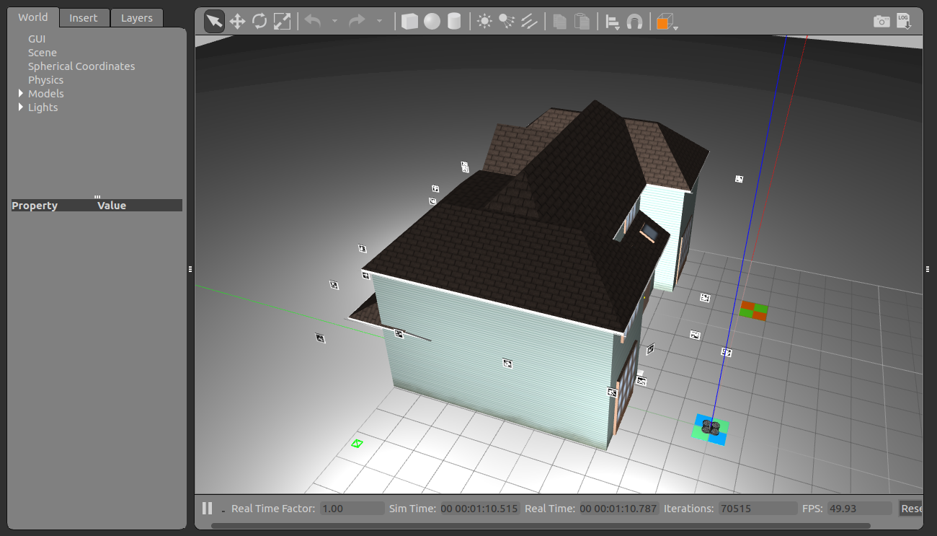
Experimentos
Entorno de simulación

Slide 9
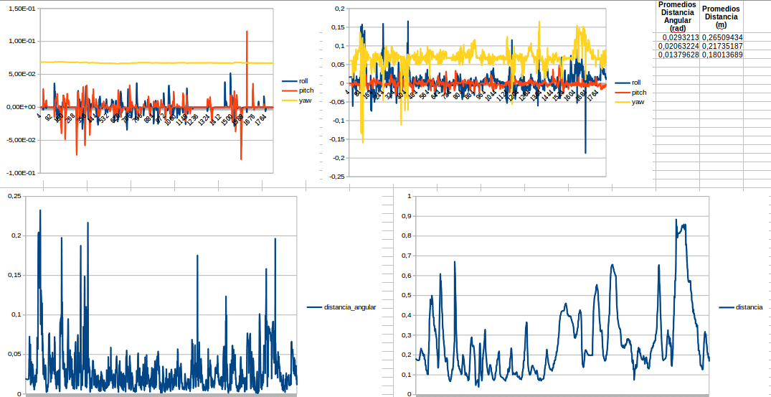
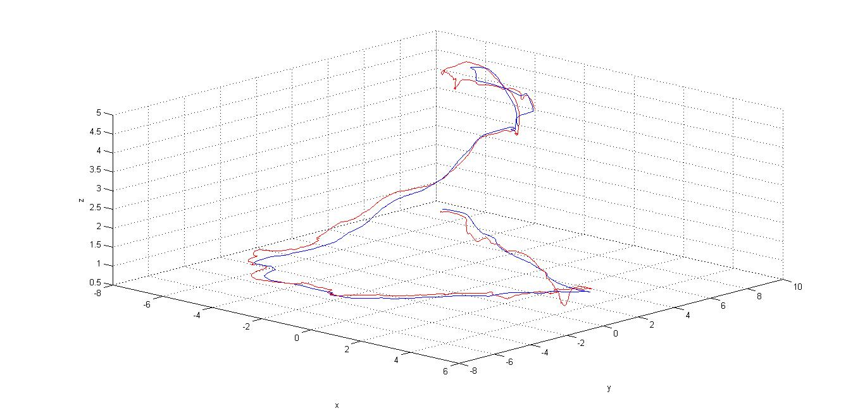
Experimentos (I)
Pruebas unitarias Autolocalización

Slide 10
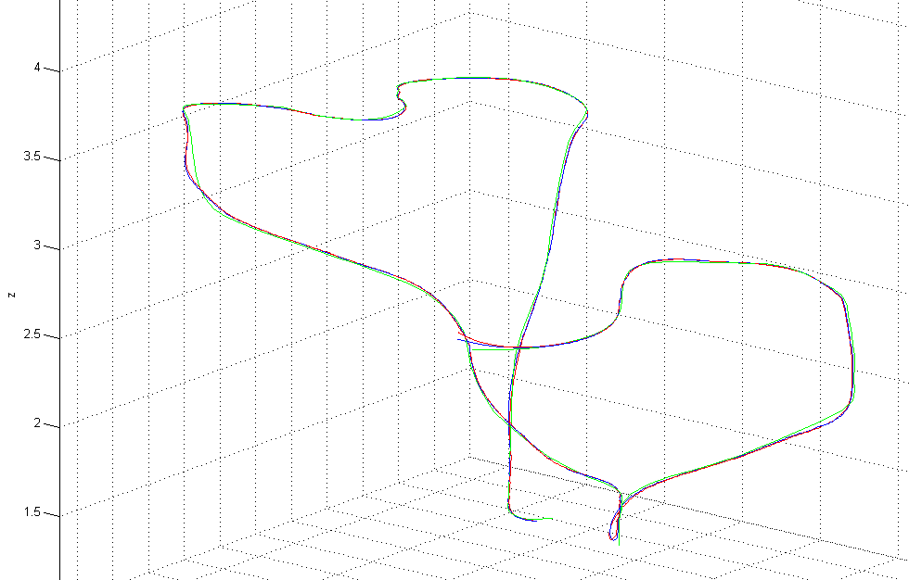
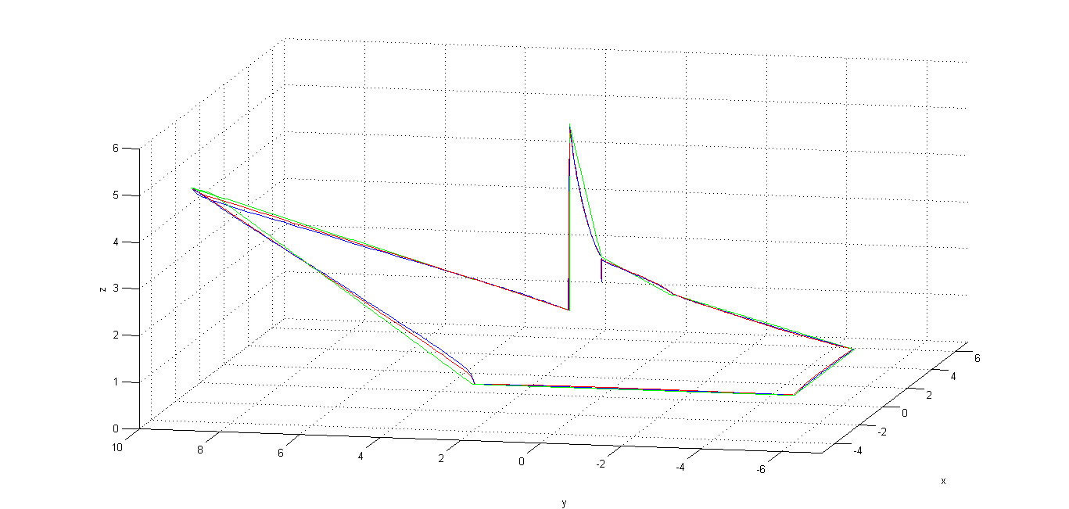
Experimentos (II)
Pruebas unitarias Pilotaje
Recorrido puntos separados Recorrido en trayectoria continua

Slide 11
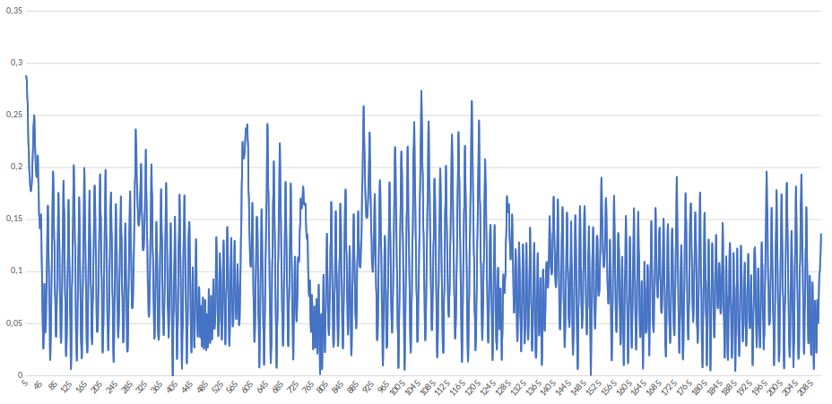
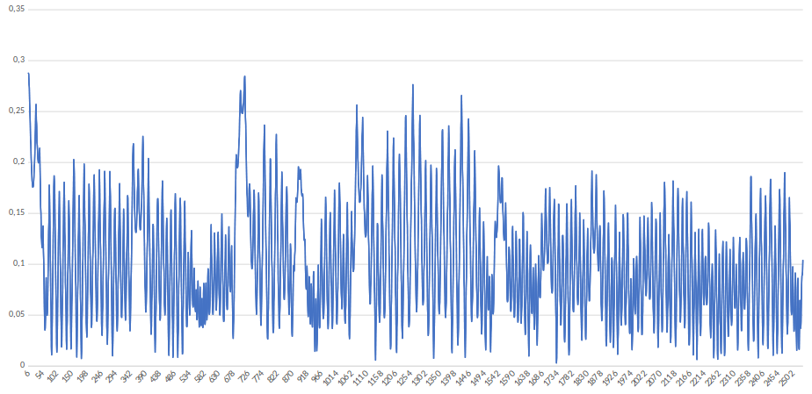
Experimentos (II)
Pruebas unitarias Pilotaje
Piloto Nuevo:
1
1
1
1
Piloto Antiguo:
2
2
2
2

Slide 12
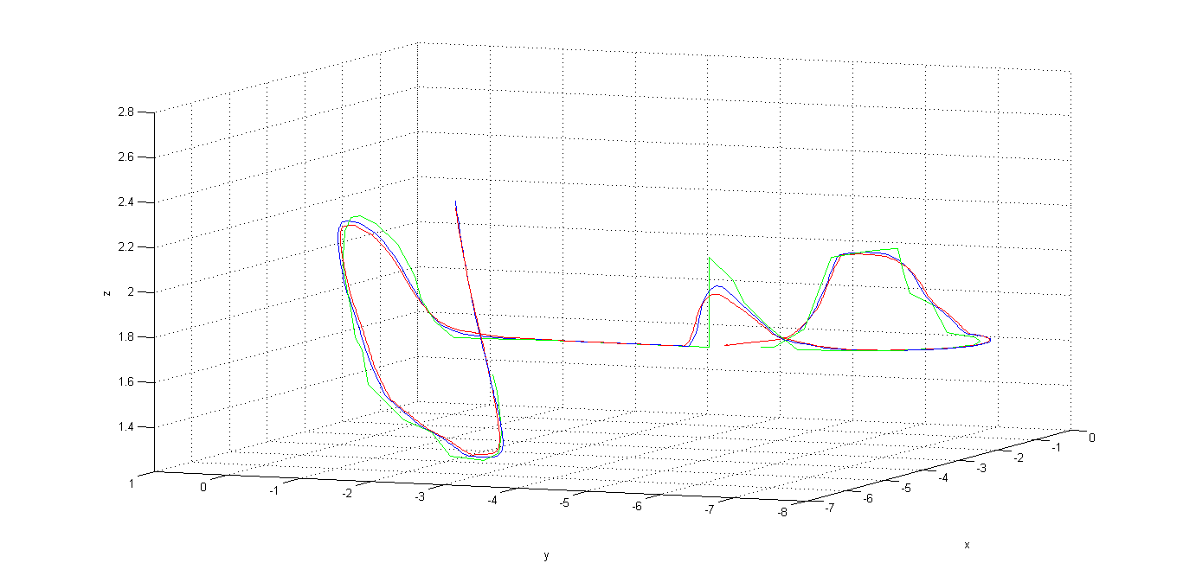
Experimentos (II)
Pruebas unitarias Pilotaje

Slide 13
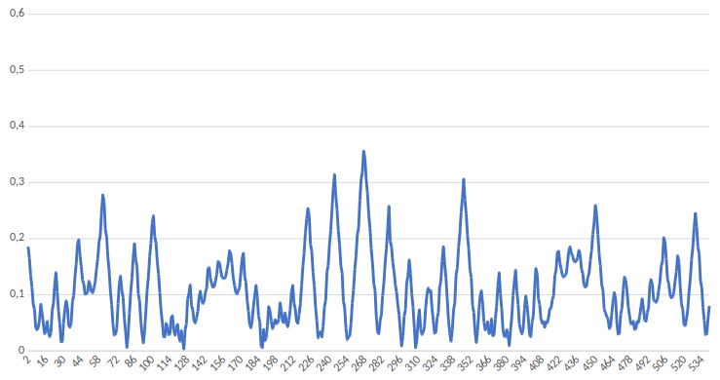
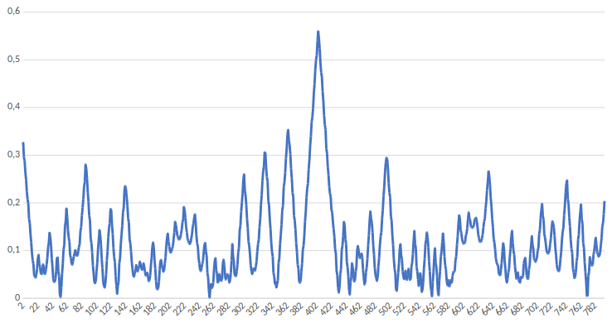
Experimentos (II)
Pruebas unitarias Pilotaje
Piloto Nuevo:
1
1
1
1
Piloto Antiguo:
2
2
2
2

Slide 14
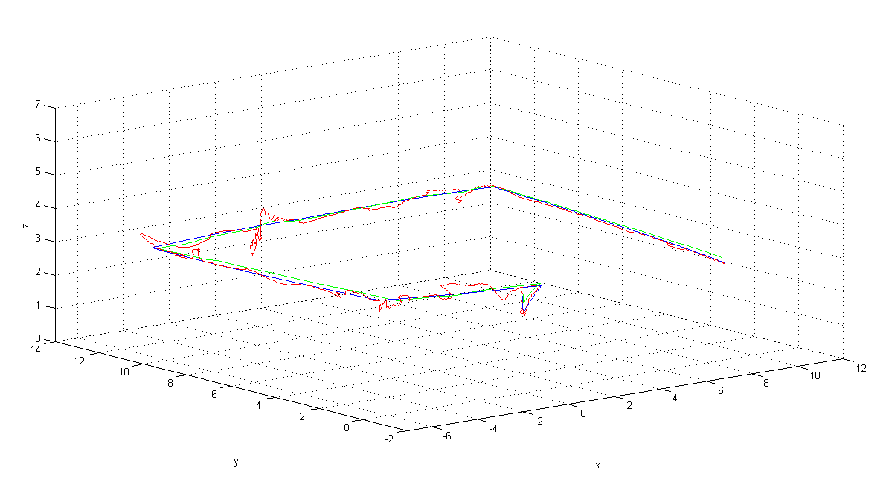
Experimentos (III)
Pruebas integrales del sistema

Slide 15
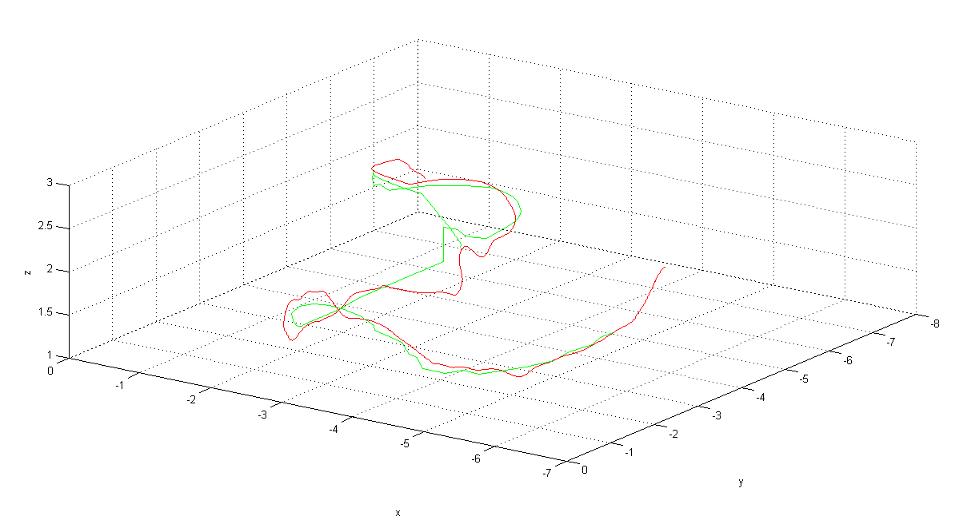
Experimentos (III)
Pruebas integrales del sistema

Slide 16
Conclusiones
Se ha conseguido un algoritmo que permita al drone despegar, realizar una ruta y aterrizar, todo ello de manera completamente autónoma, como un sistema estable y aunque el ruido de las medidas y el comportamiento de los soportes físicos pueden afectar el comportamiento del sistema, este ha probado ser lo suficientemente robusto para satisfacer las metas propuestas dentro de entornos reales.
Subobjetivos
Adaptación e integración de componentes y herramientas
Desarrollo del algoritmo de navegación
Validación experimental en entorno simulado

Slide 17
Trabajos futuros
Comprobación del algoritmo en situaciones reales
Nuevo sistema de autolocalización: edometría visual
Adaptación del algoritmo a necesidades actuales

